Slide 1
420-A61-HU Programmation orientée objet

Slide 2
Information de contact
ALEXANDRE MAGEAU-PETRIN
Téléphone: 819-230-5096
Courriel: alex.m.petrin@Hotmail.com
Site Internet: www.alexandremageau.ca

Slide 3
Objectif du cours
L'objectif du cours est d'amener l'étudiant à effectuer de la conception logicielle en utilisant une approche orientée objet.
Il doit être en mesure de concevoir et implémenter une application orientée objet en appliquant les meilleures pratiques.

Slide 4
Pourquoi ce cours important?
La programmation orientée objet est le paradigme le plus dominant sur le marché.
Il permet une meilleure modélisation de la réalité des utilisateurs sous forme objet.
De plus, une grande partie des employeurs font passer des tests techniques aux candidats qui souhaitent obtenir un poste de programmeur et la programmation orientée objet est un sujet très fréquent.

Slide 5
Calendrier du cours
Cours | Mardi | Jeudi
Semaine 1 | Introduction à la programmation orienté objet | séance d'exercice
Semaine 2 | Héritage, Interface & Polymorphisme | Séance d'exercice
Semaine 3 | Composition, Énumération & Présentation de projet | Séance d'exercice
Semaine 4 | Structure de données et types génériques | Séance d'exercice
Semaine 5 | Notation UML et Versionnage | Séance d'exercice
Semaine 6 | Révision pour l’examen 1 | Examen 1 (20%)
Semaine 7 | Introduction aux Patron de conception + Les patrons structurel | Séance d'exercice
Semaine 8 | Les patrons créationnel | Séance d'exercice
Semaine 9 | Les patrons comportemental | Séance d'exercice
Semaine 10 | Architecture MVC | Séance d'exercice
Semaine 11 | Révision pour l’examen 2 | Examen 2 (30%)
Semaine 12 | Développement logiciel et test applicatif | Séance d'exercice
Semaine 13 | Présentation orale + Sérialisation des objets | Oral (10%)
Semaine 14 | Révision | Révision
Semaine 15 | Révision pour l'examen | Examen final (40%)

Slide 6
Évaluation des compétences
3 évaluations
  Cours 6: Examen (20%)
  Cours 11: Examen (30%)
  Cours 13: Oral (10%)
  Cours 15: Examen (40%)
Les examens réutiliseront le même modèle que les exercices.
Tout le contenu de l'examen se trouve dans les notes et les exercices.

Slide 7
Évaluation des compétences (Suite)
Durant les examens, vous avez droit à
  toutes les notes de cours
  Tous les exercices que vous avez faits.
  L’Internet ou toute autre documentation (Livre, documentation officielle, etc.)
Normalement, les notes de cours et vos exercices sont les seules choses auxquelles vous aurez besoin pour réussir les examens.

Slide 8
Évaluation des compétences (Suite)
Notez que les examens se dérouleront toujours durant la séance de travaux pratiques de la semaine où ils ont lieu (le mercredi).
La raison est que nous utiliserons la séance de cours pour faire une revision avant de procéder à l'examen lui-même.
Aucune préparation particulière n'est requise si ce n'est que d'être à jour dans vos études et vos exercices.

Slide 9
Déroulement du cours
Activités | Heure
Début du cours | 5h30
Pause | 6h20 (10 minutes)
Reprise du cours | 6h30
Pause | 7h20
Reprise du cours | 7h30 (10 minutes)
Fin du cours | 8h30

Slide 10
Déroulement des travaux à la maison
2 heures par semaine sont demandées par le CÉGEP
Ce sera à utiliser pour
  réviser la matière
  Travailler sur un projet de session

Slide 11
Quelques conseils d’études
Faire une grande séance de révision est moins efficace que plusieurs petites séances.
Chaque journée où vous avez appris quelque chose de nouveau est une victoire
Les connaissances s’intègrent au cerveau pendant le sommeil. Faites de courtes séances de révision avant de dormir.
Ne négligez pas votre sommeil pour étudier plus longtemps.
Votre enseignant souhaite votre succès. Posez-lui des questions.

Slide 12
Absence ou retard au cours
Retard
  Essayer d’être discret en entrant dans la classe
  Si le retard est prévu, essayer de me prévenir par courriel d’avance
Absence
  Si vous êtes absent, je vous encourage à bien étudier les notes et me contacter si vous avez des questions.
  Si vous êtes absent à un examen, prévenez-moi le plus d’avance que possible. Un billet médical pourrait être exigé.

Slide 13
Ressources
Site du cours (www.alexandremageau.ca)
  Diapositives
  Site de références (à la fin des diapositives)
  Exercices

Slide 14
Frais à prévoir
Aucun

Slide 15
Capsule informatique
À quelques reprises sur la session, je prends quelques minutes pour aborder des sujets divers sur la gestion de carrière en TI (comment décrocher un emploi, faire de la formation continue, etc.)
S'il y a des sujets en particulier que vous aimeriez que je couvre, n'hésitez pas à me tenir au courant :)

Slide 16
Contenu du cours
Introduction la programmation orientée objet
Les concepts OO
Les principes GRASP
L'environnement de développement
La syntaxe orientée objet
Livres de références
Conclusion

Slide 17
Introduction à la programmation orientée objet (POO)

Slide 18
Introduction à la POO
La programmation orientée objet est façon de concevoir des applications.
Elle permet de regrouper des segments de code et d’information dans une entité qu’on appelle objet.
Le rôle de l’orienté objet est de faire un rapprochement entre la façon dont un programme informatique fonctionne et la réflexion conceptuelle humaine.

Slide 19
Introduction à la POO
Si j'avais à définir un objet réel, je pourrais le faire en expliquant ses actions (démarrer, courir, etc.) et ses caractéristiques (Ex. Couleur, grosseur, etc.).
Comment pourrait-on définir les objets suivants
  Voiture?
  Bureau?
  Un chien?

Slide 20
Introduction à la POO
De la même façon, comment puis-je définir les éléments informatiques suivant:
  Un fichier?
  Une fenêtre?
  Une requête HTTP?
  Une connexion réseau?

Slide 21
Introduction à la POO
Comme nous allons le voir, la programmation orientée objet permet de traiter de façon plus compréhensible les éléments d'un programme.
Elle permet également de représenter un élément de la réalité (Ex. Un client, un film en location, etc.). C'est ce qu'on appelle le modèle d'une application. Nous verrons ce concept plus tard.

Slide 22
Avantage de la POO
Les avantages de la POO sont les suivants
  Meilleure conceptualisation
  Meilleure modularité
  Meilleure abstraction
  Meilleure réutilisabilité

Slide 23
Avantage de la POO
Attention! La conception orientée objet ajoute un élément de complexité et de nouveauté par rapport à l’approche plus procédurale utilisée jusqu’ici.
On peut venir à en croire que le problème peut se résoudre plus facilement sans utiliser l’orienté objet.

Slide 24
Avantage de la POO
Il faut donc comprendre que l’orienté objet prend son sens lorsque
  Le projet prend de l’ampleur (Plus qu’une ou deux classes)
  Le code développé pourrait être réutilisé dans un autre projet

Slide 25
Les concepts OO

Slide 26
Concepts orientés objet
La programmation orientée objet demande un mode de réflexion différent de la programmation séquentielle (procédurale) que nous avons vu jusqu’ici.
On ne doit plus imaginer un programme comme une simple séquence d’instruction, mais comme un ensemble d’objets qui communiquent entre eux.

Slide 27
Concepts orientés objet
La programmation orientée objet demande de comprendre de nouveaux concepts qui semblent inutilement compliqués à priori.
Même si le bénéfice n’est pas visible pour les programmes de petite envergure, il devient significatif au fur et à mesure que les programmes prennent de l’ampleur.
Nous verrons donc les concepts qui caractérisent l’orienté objet.

Slide 28
Concepts orientés objet
Les concepts sont les suivants
  Encapsulation
  Abstraction
  Héritage
  Polymorphisme
Attention! La définition de ces concepts est très souvent demandée dans les tests techniques exigés par les employeurs.

Slide 29
Encapsulation
L'encapsulation est un mécanisme de protection qui restreint l'accès aux attributs et méthodes d'une classe (Public, Private, etc.).
Elle permet à la classe (ou ses objets) de définir les éléments qu'elle souhaite exposer aux autres classes.
Concrètement, ce mécanisme veille à protéger les programmeurs contre eux-mêmes en les obligeant à utiliser les mécanismes d'accès prévus et ainsi assurer une communication plus contrôlée entre les différents modules du programme.

Slide 30
Abstraction
L'abstraction signifie qu'un objet est vu comme une "boite noire".
Cela signifie qu'une fois un objet créé, on oublie son fonctionnement interne. On fait donc abstraction des détails de son implémentation (son code).
Imaginons qu'on fabrique une voiture.
Une fois celle-ci construite, on ne s'intéresse pas au fonctionnement de sa mécanique. Le conducteur ne s'intéresse qu'à l'interface qu'elle offre (Volant, pédale, etc.).
L'abstraction est un concept fondamental dans la gestion de la complexité du code.

Slide 31
Héritage
L'héritage est un mécanisme de classification des objets.
Elle établir des relations de "spécialisation/généralisation".
Par exemple
  Une voiture est une sorte de véhicule
  Un camion est une sorte de véhicule
  Un chat est un animal.
  Un chien est un animal.
Au cours 2, nous verrons comment exploiter ce concept pour bâtir des relations entre les classes et faciliter la réutilisation du code.

Slide 32
Polymorphisme
Le polymorphisme signifie qu'on peut redéfinir le comportement d'une méthode.
Nous l'utiliserons dans les situations suivantes:
  On souhaite redéfinir le comportement d'une classe dérivé (Héritage)
  On souhaite définir une méthode de sorte à pouvoir traiter différents types de paramètres.
Ça semble compliqué? Ce ne l'est pas du tout!
Nous verrons tout ça en détail dans les prochains cours :)

Slide 33
Les principes orientés objet

Slide 34
Les principes orientés objet
Dans la dernière section, nous avons abordé brièvement ce que l'orienté objet permet de faire.
Dans cette section, nous allons couvrir quelques principes qui permettent de bien le faire.
Ces concepts et principes seront expliqués plus en détail tout au long de la session.

Slide 35
Les principes orientés objet
Bien qu'il existe une multitude de principes en développement d'application, nous verrons pour l'instant une version abrégée qui est plus adaptée à un premier cours d'introduction.
Pour ceux qui voudraient prendre de l'avance, voici des lectures intéressantes:
  https://dzone.com/articles/solid-grasp-and-other-basic-principles-of-object-o
  https://dzone.com/articles/software-design-principles-dry-and-kiss

Slide 36
Les principes orientés objet
Voici donc quelques concepts que nous verrons
  Principes de cohésion forte (GRASP)
  Principes de couplage faible (GRASP)
  Principes DRY
  Principe KISS

Slide 37
Principes de cohésion forte
Le principe de forte cohésion signifie que l'ensemble des éléments de la classe servent à remplir le même rôle clairement défini de la classe. Elle vise également à s'assurer que la classe ne tente d'accomplir qu'un seul rôle.
Il vise donc à éliminer
  Les méthodes qu'on a mises dans une classe alors qu'on aurait dû le factoriser dans une classe distincte
  Les classes qui se retrouvent à faire toutes les tâches orpheline du programme (lire un fichier, connecter à une base de données, etc.).

Slide 38
Principes de cohésion forte
Exemple
  Imaginons une classe "Fichier" qui représente un fichier de l'ordinateur.
  Mon programme s'en sert pour lire du texte produit par un autre programme en recherchant des mots-clés.
  Je crée donc les méthodes
    Obtenir_Taille_Du_Fichier()
    Ouvrir_Fichier()
    Cherche_Mot_Cle()
    Fermer_Fichier()
    Supprimer_Fichier()
  Est-ce une bonne conception?

Slide 39
Principes de cohésion forte
Quelles fonctionnalités TOUS les fichiers offrent de façon générale?
    Obtenir_Taille_Du_Fichier()
    Ouvrir_Fichier()
    Fermer_Fichier()
    Supprimer_Fichier()
Cherche_Mot_Cle() ne s'applique qu'au fichier de type "texte", pour lesquels on souhaite vouloir trouver un mot clé en particulier.
C'est quelque de spécifique qui rend la classe inutilisable pour la plupart des types de fichiers.
Que faire?

Slide 40
Principes de cohésion forte
Nous pouvons séparer la classe en deux classes
  Fichier
  Texte
La classe "Fichier" permet de traiter tous les types de fichiers et les méthodes qui leur correspondent (ouvrir, fermer, supprimer, etc.)
La classe "Texte" permet de traiter n'importe quel texte et d'exécuter les méthodes appropriées (chercher un mot, remplacer un mot, etc.)
Dans notre cas, la classe Fichier pourra lire le contenu et l'envoyer à la classe Texte, qui pourra remplir son rôle de recherche de mot.

Slide 41
Principes de couplage faible
Le couplage fait référence au degré d'interdépendance entre deux classes.
Le principe de couplage faible signifie que la communication entre deux classes doit être le plus minimale que possible.
En gros, la quantité d'information qu'une classe doit connaitre d'une autre classe est minimale.

Slide 42
Principes de couplage faible
Par exemple
  Une classe "Utilisateur" offre une méthode "Authentifier" (pour valider l'identité de l'utilisateur.
  Cette méthode "Authentifier" crée un objet de type "Base_De_Donnees" pour se connecter à une base de données et vérifier si le code utilisateur et le mot de passe sont valides.
Est-ce une bonne idée?

Slide 43
Principes de couplage faible
Le problème qui se pose est que les comptes utilisateurs ne seront pas toujours dans une base de données.
Si ça change, on doit réécrire la méthode.
Sans allez dans les détails pour l'instant, considérez que le rôle l'objet "Utilisateur" et le rôle d'accès au mécanisme d'authentification devrait être distinct.

Slide 44
Principes de couplage faible
Au cours 2, nous verrons l'impact que certains concepts de l'orienté objet ont sur le couplage de l'application.
Nous verrons que l'héritage crée un fort couplage, tandis que les interfaces créent un faible couplage.

Slide 45
Principes de couplage faible
Les avantages d'un couplage faible sont
  Plus grande facilité à tester (Interface mieux définie)
  Plus grande facilité à modifier le code sans impacter les classes qui l'utilisent.
  Plus grande facilité à réutiliser le code
  Plus grande facilité à remplacer une classe pour une autre.

Slide 46
Principes DRY
Le principe DRY signifie "Don't repeat yourself" (ne vous répétez pas).
Il encourage a utiliser les mécanismes offerts avec d'éviter que du code ne soit dupliqué dans un programme.
Elle s'applique également aux bases de données à travers la normalisation.
Le principe DRY permet de réduire la quantité de code à écrire et éliminer les risques d'incohérence dans le code.
Comme nous le verrons, on peut exploiter ce principe avec l'héritage, la composition, et autres principes que nous verrons.

Slide 47
Principe KISS
KISS signifie "Keep it simple, stupid" (gardez-le simple et stupide)
KISS encourage a conserver le design le plus simple que possible.
Il s'agit d'un principe plus difficile à appliquer qu'on pourrait le croire.
Éliminer tout élément superflu d'un système pour en faire quelque chose de facilement compréhensible demande en fait un bon exercice de réflexion.

Slide 48
Principe KISS
Voici quelques exemples de pratique KISS
  Une méthode ne doit remplir qu'une seule tâche. Créez des sous-méthodes autrement.
  Ne créez pas de code pour de possibles besoins futurs.
  Réduire l'utilisation de "framework" et autre tiers parti lorsque ce n'est pas absolument nécessaire.
  Éviter l'utilisation de librairie obscure ou d'algorithme qui ne sont pas connus du programmeur moyen.
  Faire un code moins optimisé pour qu'il soit plus compréhensible (la vitesse d'exécution d'un programme est rarement un problème majeur aujourd'hui, évitez la micro-optimisation)

Slide 49
L'environnement de développement

Slide 50
L'environnement de développement
Pour le cours, nous utiliserons Microsoft Visual Studio.
Il s'agit de l'outil de développement pour les technologies Microsoft.
Dans le cadre du cours, nous utiliserons C#
Sachez toutefois que plusieurs autres langages supportent l'orienté objet
  C++
  PHP
  Python
  etc.

Slide 51
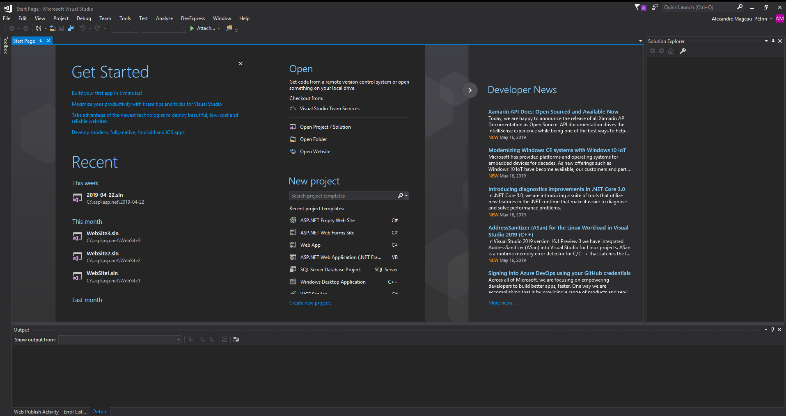
L'environnement de développement

Slide 52
L'environnement de développement
Si vous ne l'avez pas déjà à la maison, je vous encourage à le télécharger et l'instant.
C'est gratuit et peut être téléchargé au lien suivant: https://visualstudio.microsoft.com/vs/community/
La dernière version est Visual studio 2019

Slide 53
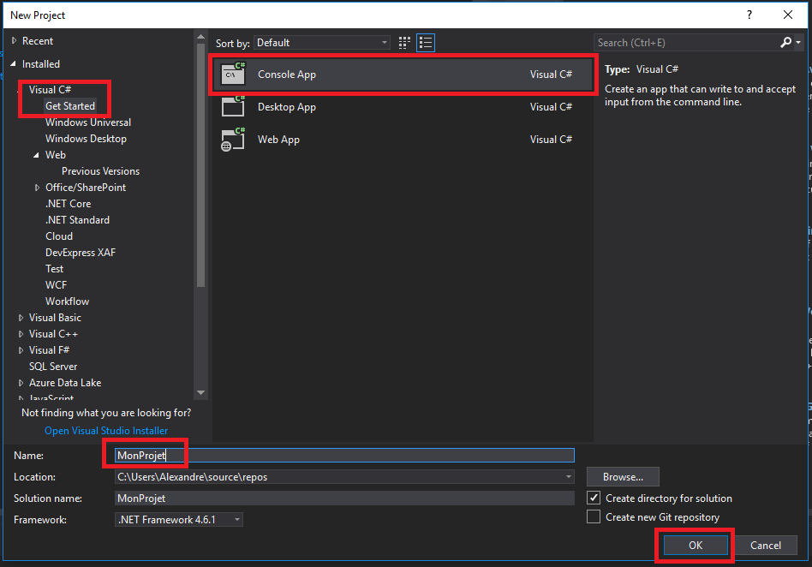
L'environnement de développement
Pour créer un projet, cliquez sur:
  "File"
  New
  Project
  Visual C#
  Get Started
  Console App
  (donner un nom à votre projet)
  OK

Slide 54
Rappel du C#

Slide 55
Rappel du C#
Avant de nous lancer dans l'orienté objet, nous allons faire un rappel bref sur les concepts suivants:
  Affichage
  Variable
  Méthode
  Lecture du clavier

Slide 56
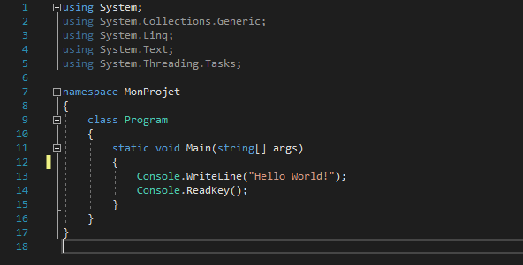
Affichage
On peut afficher un message à l'utilisateur en utilisant la méthode: Console.ReadLine();
Il est recommandé d'ajouter l'instruction suivante pour éviter que la fenêtre ne ferme instantanément: Console.ReadKey();

Slide 57
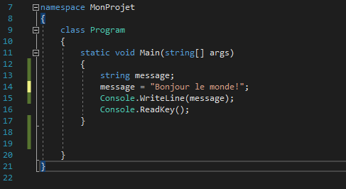
Les variables
Les variables sont des espaces de mémoire qui conservent de l'information.
Il en existe deux catégories
  Les variables "primitives" (int, long, char, float, etc.)
  Les variables objets (que nous verrons sous peu)

Slide 58
Les méthodes
Une méthode est un groupe d'instruction qui est défini afin d'être utilisé par le programme.

Slide 59
Les méthodes
Élément de méthode
  Visibilité (Public, private, protected, etc.)
  Static vs non-static
  Type de retour (int, string, byte, etc.)
  Nom
  Paramètres (Type + nom)

Slide 60
Les méthodes (Visibilité)
La visibilité permet de définir quelle méthode peuvent être utilisée et par qui. Voici les types les plus communs
  public: accessible par tous
  privé: accessible par les autres méthodes de la classe uniquement
  protected accessible par les autres méthodes de la classe et de ses classes dérivées (nous verrons ce concept plus tard)

Slide 61
Les méthodes (Static)
Une méthode peut être définir comme "static" ou "non-static".
Toute méthode qui n'est pas définie comme static est non-static par défaut.
Cette caractéristique sert à définir si la méthode est lié à sa classe d'appartenance ou à ses objets (nous verrons ce concept sous peu)
Dans le cadre de l'orienté objet, nous utiliserons des méthodes non-static.

Slide 62
Les méthodes (Type de retour)
Le type de retour sert à indiquer à la méthode appelante si une donnée lui sera retournée suite à l'appel (on indique le type du retour).
S'il n'y en a pas, on donnera le type "void" (Pas de retour)

Slide 63
Les méthodes (Nom)
Le nom sert à définir l'identifiant de la méthode.
Par convention, la première lettre de chaque mot sera une majuscule (CamelCase)
Par exemple
  AfficherClient()
  CalculerTaxe()
  etc.

Slide 64
Les méthodes (Paramètre)
Les paramètres servent à définir les informations que l'on souhaite transmettre à la méthode lorsqu'on l'appelle.
Ils sont définis entre parenthèses et indiquent le type et le nom du paramètre.
Par exemple
  public static int additionner(int x, int y){
    return x + y;
  }

Slide 65
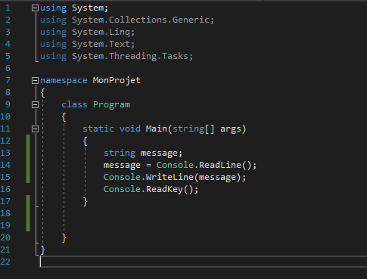
La lecture du clavier
Il est possible de lire ce que l'utilisateur tape dans la console en utilisant la méthode Console.ReadLine()

Slide 66
La syntaxe orientée objet

Slide 67
La syntaxe
Dans la dernière section, nous avons vu les principes GRASP et comment ils peuvent servir d’indication en ce qui concerne les bonnes pratiques de l’orienté objet.
Dans cette section, nous verrons concrètement comment créer et utiliser un objet.

Slide 68
La syntaxe
Nous couvrirons donc les éléments suivants
  Définition de l'objet
    La création d’une classe
      La définition des attributs
      La création des méthodes
        La création du constructeur
  Utilisation de l'objet
    L’instanciation de l'objet
    Appel des méthodes de l'objet

Slide 69
Définition de l'objet

Slide 70
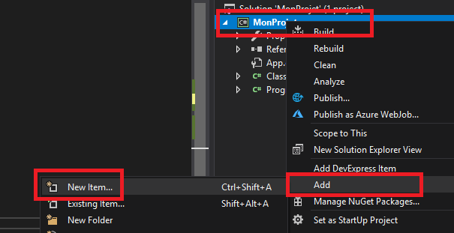
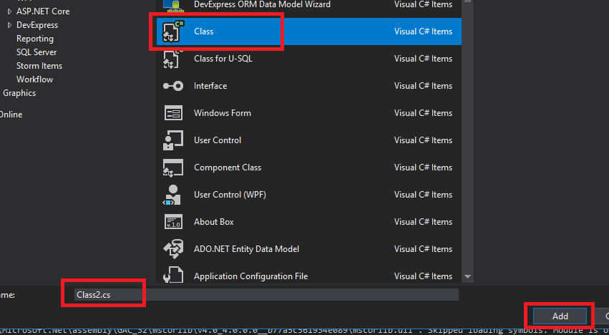
La création d’une classe
Une classe sert à créer la définition d'un objet.
On peut la créer en appuyant avec le bouton droit de la souris sur le projet, puis en choisissant "Add", "New Item...", sélectionner "Class", définissez son nom, puis cliquer sur "Add".

Slide 71
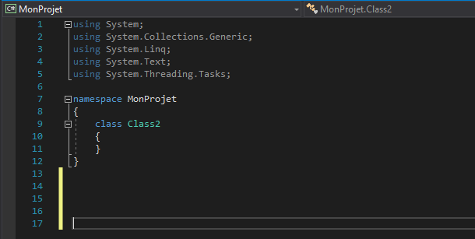
La création d’une classe

Slide 72
La définition des attributs
Les attributs servent à caractériser un objet.
Ce sont des variables déclarées hors de toutes méthodes.
Ces dernières sont normalement "private" par convention et demanderons d'être accédées et modifiées par des "assesseurs" et "mutateurs" (GET et SET)

Slide 73
La définition des attributs
Les assesseurs permettent de lire l'information d'un attribut privé (GET).
Les mutateurs permettent de modifier l'information d'un attribut privé (SET)
Il y a deux méthodes de faire
  Sans logique de traitement
  Avec logique de traitement

Slide 74
La définition des attributs
Sans logique de traitement
class Etudiant
{
public string Nom {get;set;}
}

Slide 75
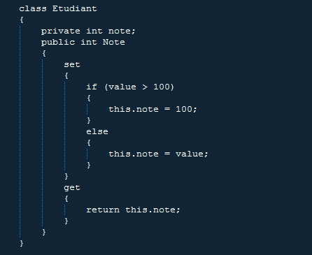
La définition des attributs
Avec logique de traitement

Slide 76
La définition des attributs
On peut ensuite y faire référence ainsi:
Etudiant e = new Etudiant();
e.Note = 120;
Console.WriteLine(e.Note);

Slide 77
La création des méthodes
Les méthodes sont les actions que peut faire votre objet.
Elles ont toutes les caractéristiques d'une méthode habituelle à deux exceptions
  Elles ne sont pas statiques
  Elles ont une variable spéciale "this" qui fait référence à l'objet utilisé.

Slide 78
La création des méthodes
Les méthodes se définissent ainsi:
<visibilité> <type_de_retour> <nom>(<paramètre>){
//code
}

Slide 79
La création des méthodes
Par exemple:
public void manquer_paiement(){
this.cote_credit-= 100;
}

Slide 80
La création du constructeur
Un constructeur est une méthode spéciale qui permet d'initialiser les attributs d'un objet.
Il est reconnaissable par le fait qu'il porte toujours le même nom que la classe.
Il suit syntaxe suivant:
  <modificateur_de_visibilite> <nom_de_la_classe>(<attribut>){
    //Code
  }

Slide 81
La création du constructeur
Par exemple
public Vehicule(String ma, String mo){
this.marque = ma;
this.modele = mo;
}

Slide 82
La création du constructeur
Notez que si aucun constructeur n'est fourni par la classe, il y en a un par défaut qui est généré.
Ce dernier n'a aucun paramètre.

Slide 83
Utilisation de l'objet

Slide 84
L’instanciation de l'objet
Une fois que la classe, ses attributs et ses méthodes sont prêts, on peut créer un objet à partir de cette dernière.
On dit donc qu'un objet est une instance d'une classe.
Pour créez un objet, utilisez la syntaxe suivante:
  <Objet> <nom> = new <Appel au constructeur>
Par exemple:
  Etudiant e = new Etudiant('Maxime', 'Gendron');

Slide 85
Appel des méthodes de l'objet
On peut ensuite accéder aux attributs dont nous avons défini les assesseurs ainsi
Etudiant e = new Etudiant('Maxime', 'Gendron')
Console.WriteLine(e.Nom);

Slide 86
Livres de références

Slide 87
Livres de références
Avant de terminer, j'aimerais vous recommander quelques ouvrages qui sont des "bibles" de références dans le domaine du développement logiciel.
Voici les ouvrages recommandés
  The Pragmatic Programmer: From Journeyman to Master
  The Clean Coder: A Code of Conduct for Professional Programmers
  Code Complete (2nd Edition)
  Head First Design Patterns: A Brain-Friendly Guide

Slide 88
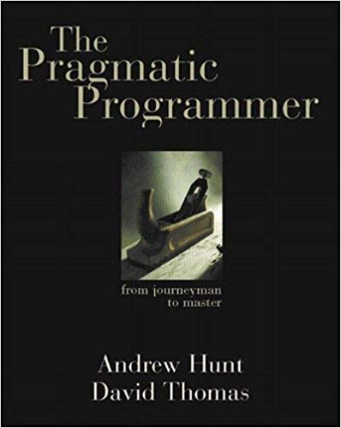
The Pragmatic Programmer: From Journeyman to Master
https://www.amazon.ca/Pragmatic-Programmer-Journeyman-Master/dp/020161622X/ref=pd_sim_14_5/145-6491477-8796940?_encoding=UTF8&pd_rd_i=020161622X&pd_rd_r=b5de9fe5-7bd4-11e9-825e-f767610a7f33&pd_rd_w=pp4UY&pd_rd_wg=l6Xul&pf_rd_p=29a85b27-a36a-4f8d-94ca-61aa962c5f39&pf_rd_r=4ZRMGW0GG46Q8YF8JQAX&psc=1&refRID=4ZRMGW0GG46Q8YF8JQAX

Slide 89
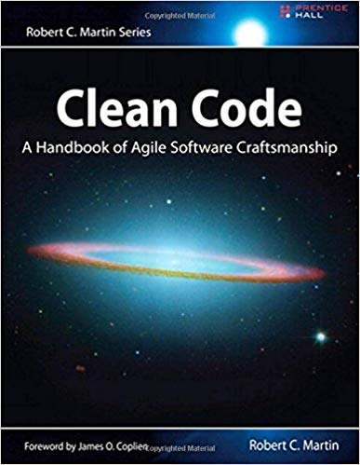
The Clean Coder: A Code of Conduct for Professional Programmers
https://www.amazon.ca/Clean-Coder-Conduct-Professional-Programmers/dp/0137081073/ref=pd_sim_14_7?_encoding=UTF8&pd_rd_i=0137081073&pd_rd_r=557ac407-7bd5-11e9-8eca-197ff42c4bb5&pd_rd_w=ZMitv&pd_rd_wg=jGMn8&pf_rd_p=29a85b27-a36a-4f8d-94ca-61aa962c5f39&pf_rd_r=KHQY5M54ZR46NC9DQVFN&psc=1&refRID=KHQY5M54ZR46NC9DQVFN

Slide 90
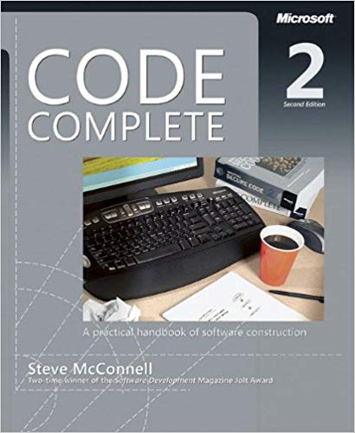
Code Complete (2nd Edition)
https://www.amazon.ca/Code-Complete-2nd-Steve-McConnell/dp/0735619670/ref=pd_sim_14_3/145-6491477-8796940?_encoding=UTF8&pd_rd_i=0735619670&pd_rd_r=b5de9fe5-7bd4-11e9-825e-f767610a7f33&pd_rd_w=pp4UY&pd_rd_wg=l6Xul&pf_rd_p=29a85b27-a36a-4f8d-94ca-61aa962c5f39&pf_rd_r=4ZRMGW0GG46Q8YF8JQAX&psc=1&refRID=4ZRMGW0GG46Q8YF8JQAX

Slide 91
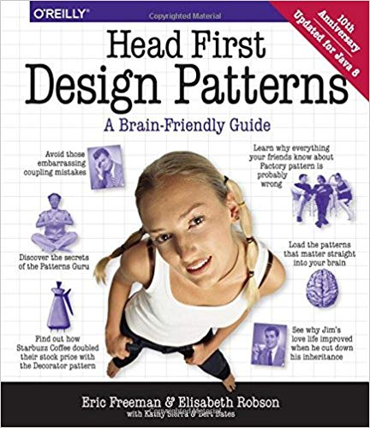
Head First Design Patterns: A Brain-Friendly Guide
https://www.amazon.ca/Head-First-Design-Patterns-Brain-Friendly/dp/0596007124/ref=pd_sim_14_6/145-6491477-8796940?_encoding=UTF8&pd_rd_i=0596007124&pd_rd_r=b5de9fe5-7bd4-11e9-825e-f767610a7f33&pd_rd_w=pp4UY&pd_rd_wg=l6Xul&pf_rd_p=29a85b27-a36a-4f8d-94ca-61aa962c5f39&pf_rd_r=4ZRMGW0GG46Q8YF8JQAX&psc=1&refRID=4ZRMGW0GG46Q8YF8JQAX

Slide 92
Conclusion

Slide 93
Conclusion
En résumé
  La programmation orientée objet permet de structurer votre code de façon à "contenir" dans une même entité (une classe) les données (attributs) et le code qui les utilise (les méthodes).
  La programmation orientée objet vous permettra de développer une application au code plus compréhensif et qui simplifie (dans la plupart des cas) sa maintenance (entretien).

Slide 94
Prochain cours

Slide 95
Prochain cours
Au prochain cours, nous commencerons à voir certains concepts plus en détail, soit:
  L'héritage
  Les interfaces
  Le polymorphisme

Slide 96

Questions?

Slide 97
Références
https://en.wikipedia.org/wiki/GRASP_(object-oriented_design)
https://www.tutlane.com/tutorial/csharp/csharp-properties-get-set
https://en.wikipedia.org/wiki/Don%27t_repeat_yourself
https://en.wikipedia.org/wiki/KISS_principle

